Slide 1
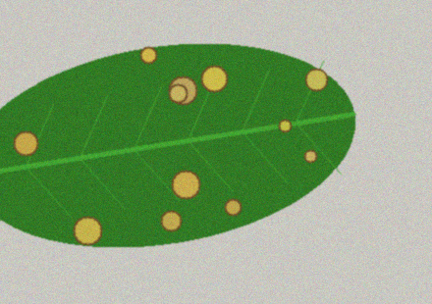
SIMUTEH: Akuisisi dan Praproses Citra Daun Teh
Evaluasi Praktikum Computer Vision Pertemuan 1–4
Muhammad Imam Faisal · NIM 2330511016 · Kelas 7A
github.com/MuhammadImamFaisal/simuteh-2330511016
Notes:
Perkenalan: nama, NIM, dan kasus SIMUTEH. Fokus evaluasi P1–P4 adalah dua tahap awal pipeline, yaitu akuisisi dan praproses.

Slide 2
Petugas sortir butuh penilaian bercak yang konsisten
SIMUTEH menerima foto daun dari HP dan menampilkan kelas mutu serta persentase bercak; keputusan akhir tetap di tangan petugas.
Masukan
Foto daun di atas nampan sortir, diambil dengan kamera HP
Keluaran
Sehat, Bercak Ringan, atau Bercak Berat + persen luas bercak
Syarat
Tahan 4 gangguan cahaya, cepat di HP menengah, tanpa wajah dan lokasi kebun
Notes:
Kebutuhan pengguna dari bagian B.2 petunjuk. Tiga kartu merangkum masukan, keluaran, dan syarat sistem.

Slide 3
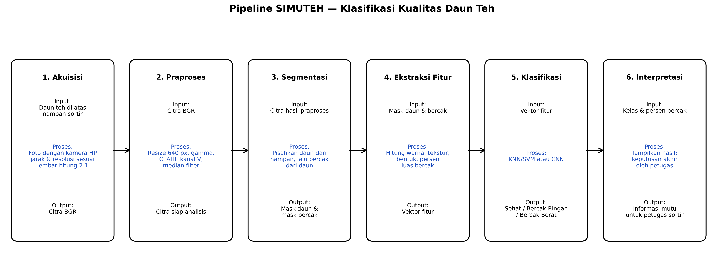
P1–P4 membangun dua tahap pertama pipeline
Cakupan evaluasi ini: Akuisisi + Praproses
Segmentasi sampai interpretasi dilanjutkan P5–P15
Notes:
Enam tahap pipeline. Evaluasi P1–P4 mengerjakan akuisisi dan praproses; luarannya dipakai lagi mulai P5.

Slide 4
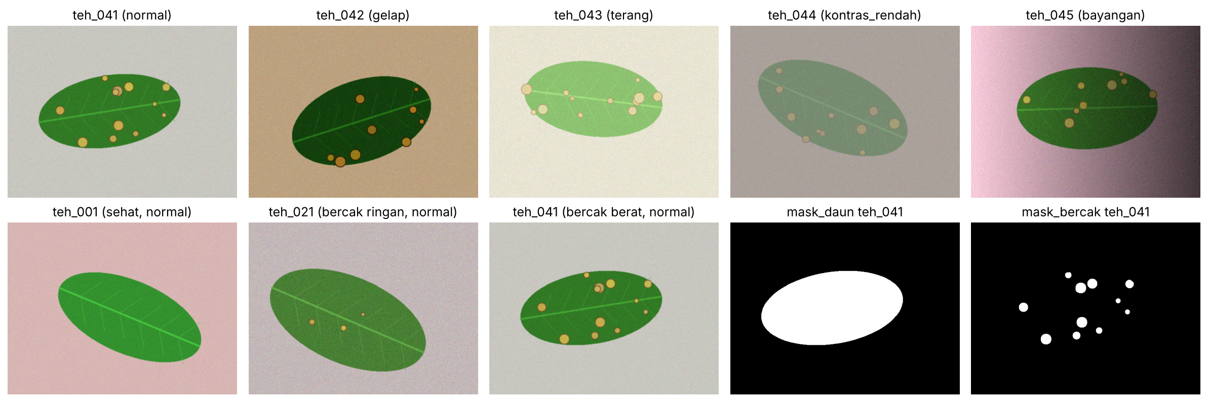
60 citra sintetis dengan jawaban acuan
60
citra 640 × 480
3 × 5
kelas × kondisi cahaya
1016
SEED dari NIM
Atas: lima kondisi cahaya. Bawah: tiga kelas dan mask acuan.
Notes:
Dataset dibangkitkan dengan SEED 1016. Setiap citra punya citra bersih, mask daun, dan mask bercak sehingga hasil bisa diukur dengan angka.

Slide 5
Potret dari jarak satu jengkal agar bercak terlihat
47,62 px
bercak 5 mm, Z = 30 cm, foto asli
7,62 px
setelah diperkecil ke lebar 640
≤ 23 cm
agar bercak tetap ≥ 10 px
Aturan untuk petugas
Jarak ±20 cm, kamera tegak lurus di atas daun, tanpa zoom digital, satu daun memenuhi layar. Hapus EXIF sebelum foto dibagikan.
Notes:
Dari lembar hitung 2.1: x = f·X/Z. Diperkecil ke 640 px, bercak 5 mm hanya 7,62 px pada 30 cm, sehingga jarak maksimum 228,57 mm.

Slide 6
Kanal R paling memisahkan bercak di semua kondisi
Mengapa R?
Selisih R bercak–daun = 144, jauh di atas G (42) dan B (26)
Kanal H
Lebih stabil dari V, tetapi jatuh di kontras rendah
Notes:
Rerata KB 20 citra kelas berat. Kanal G dan S tidak ditampilkan karena KB-nya paling rendah. Kanal R juga tertinggi pada kelas ringan.

Slide 7
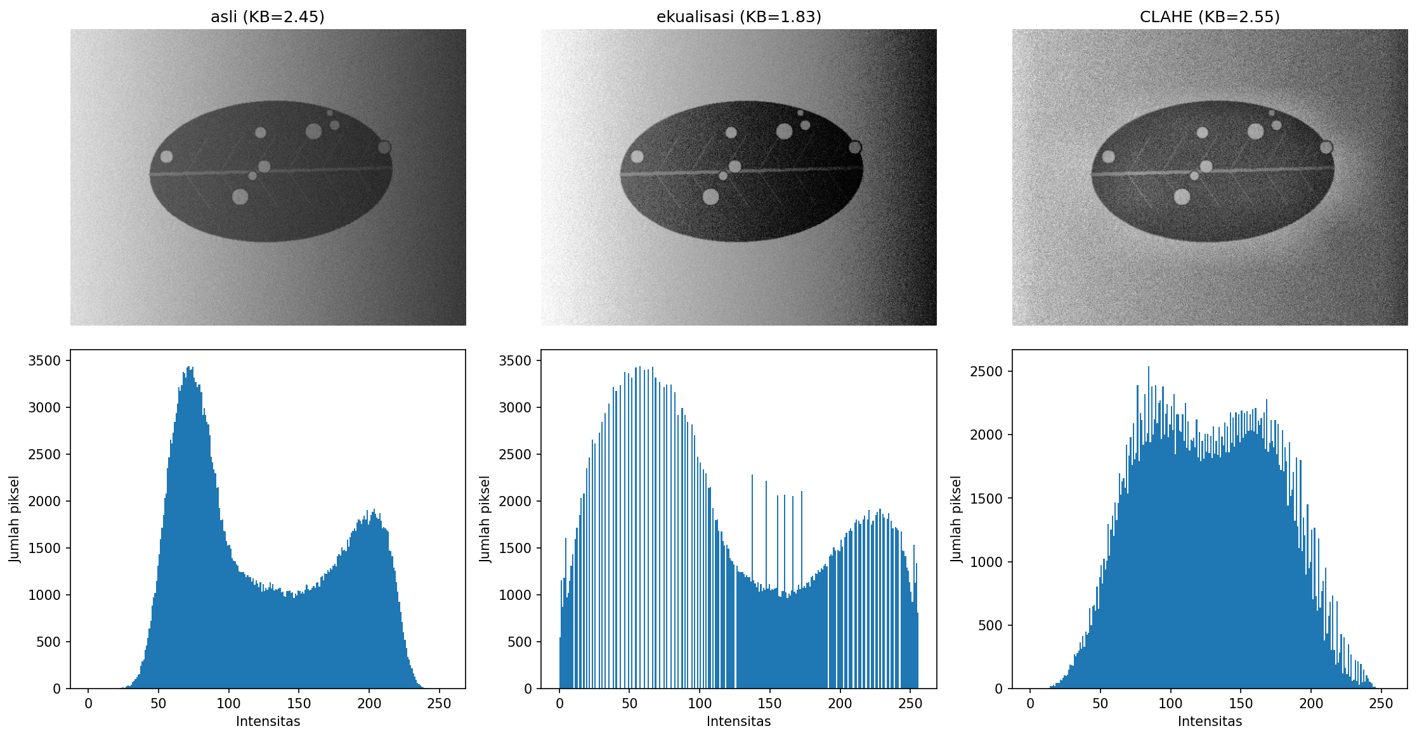
CLAHE memperbaiki bayangan, ekualisasi global tidak
1,83
KB ekualisasi (asli 2,45)
2,55
KB CLAHE kanal V
Histogram bimodal: ekualisasi global menghabiskan rentang untuk memisahkan sisi teduh dan terang.
Citra kondisi bayangan (teh_045) dan histogramnya
Notes:
CLAHE bekerja per petak 8×8 dan diterapkan di kanal V agar Hue tidak bergeser (0,07 vs 19,37 bila per kanal BGR).

Slide 8
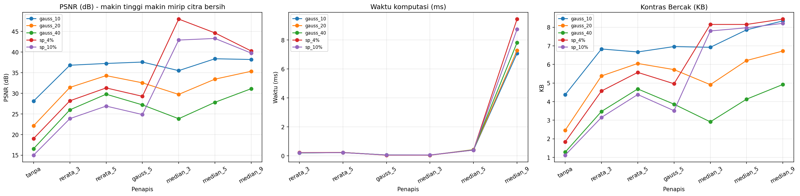
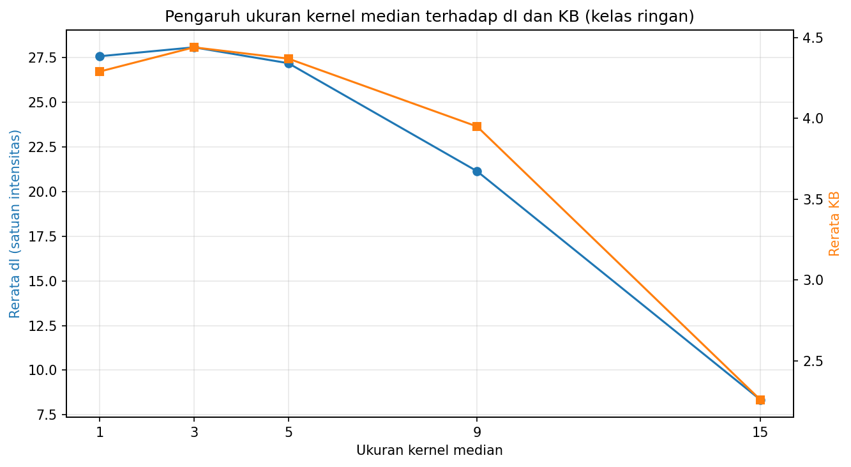
Median 3×3: cepat dan tetap menjaga bercak kecil
Garam-merica 4%: median 3 → 47,98 dB, 0,05 ms
Kernel ≥ 9 menghapus bercak ringan (dI 28,08 → 8,35)
KB bisa naik saat dI turun: perlu dua ukuran
Notes:
Median 9 unggul PSNR untuk derau Gaussian, tetapi paling lambat dan menghapus bercak kecil. Trade-off: median 3.

Slide 9
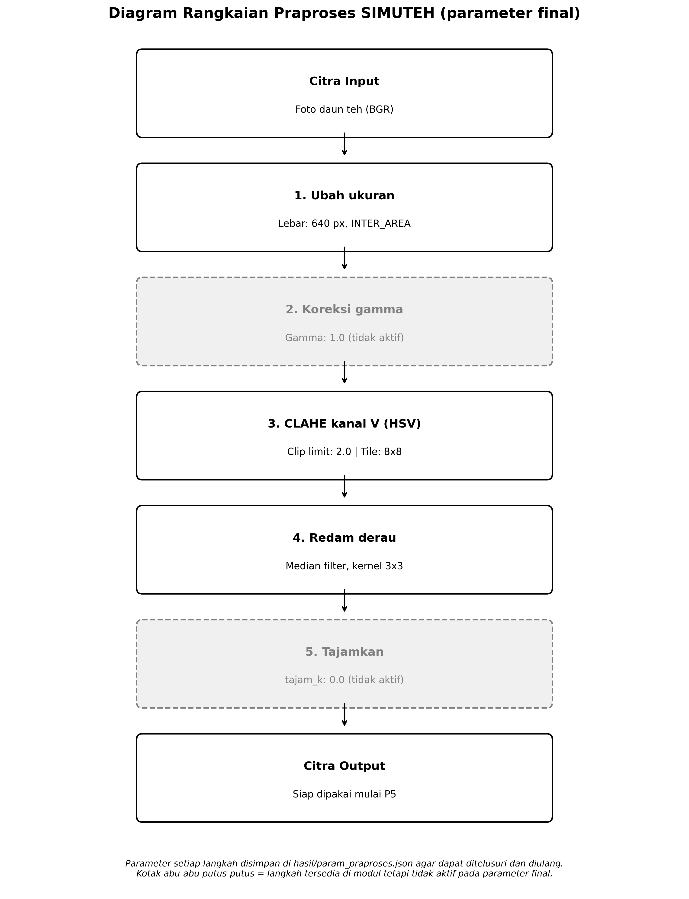
Rangkaian praproses final dalam praproses.py
1. Ubah ukuran lebar 640 px, INTER_AREA
2. Koreksi gamma 1,0 (tidak aktif)
3. CLAHE kanal V clip 2,0, tile 8×8
4. Redam derau median 3×3
5. Tajamkan tidak aktif (memperkuat derau)
Notes:
Parameter disimpan di hasil/param_praproses.json dan dipanggil lewat satu fungsi praproses() mulai P5.

Slide 10
KB naik di 4 dari 5 kondisi, kondisi terang turun
+83%
KB kondisi bayangan
−11%
KB kondisi terang
Uji 20 daun sehat: keragaman hanya naik di kondisi terang (+7,61%), risiko bercak palsu.
Notes:
Tabel 12: normal +14,88%, gelap +66,88%, kontras rendah +25,34%. Usulan: gamma otomatis untuk citra dengan rerata di atas 200.

Slide 11
Risiko utama dan cara memitigasinya
Privasi
Hapus EXIF, kamera hanya ke nampan, wajah ditutup penuh, bukan di-blur ringan
Salah nilai
Keputusan akhir di petugas; kondisi terang harus terwakili saat ambil data
Keterlacakan
Parameter di JSON, repo bertag v0.1-praproses, notebook bisa dijalankan ulang
Keterbatasan
Data sintetis (bercak lingkaran, cahaya dari rumus); KB bisa menyesatkan; satu set parameter untuk semua kondisi.
Notes:
Kaitkan dengan nilai adil dan amanah: kesalahan tidak boleh merugikan satu pihak, sistem hanya alat bantu.

Slide 12
Tiga temuan dan langkah berikutnya
Rencana P5
Deteksi tepi (Sobel, Canny) pada kanal R hasil praproses()
Uji tepi cokelat bercak dan tepi palsu di daun sehat
Gamma otomatis untuk kondisi terang
Kanal R paling informatif di semua kondisi cahaya
CLAHE kanal V + median 3 menaikkan KB di 4 kondisi; terang masih turun
Median kecil menjaga bercak ringan; kernel ≥ 9 menghapusnya
Notes:
Tutup dengan tiga temuan dan rencana P5. Terima kasih.

